Slide 1
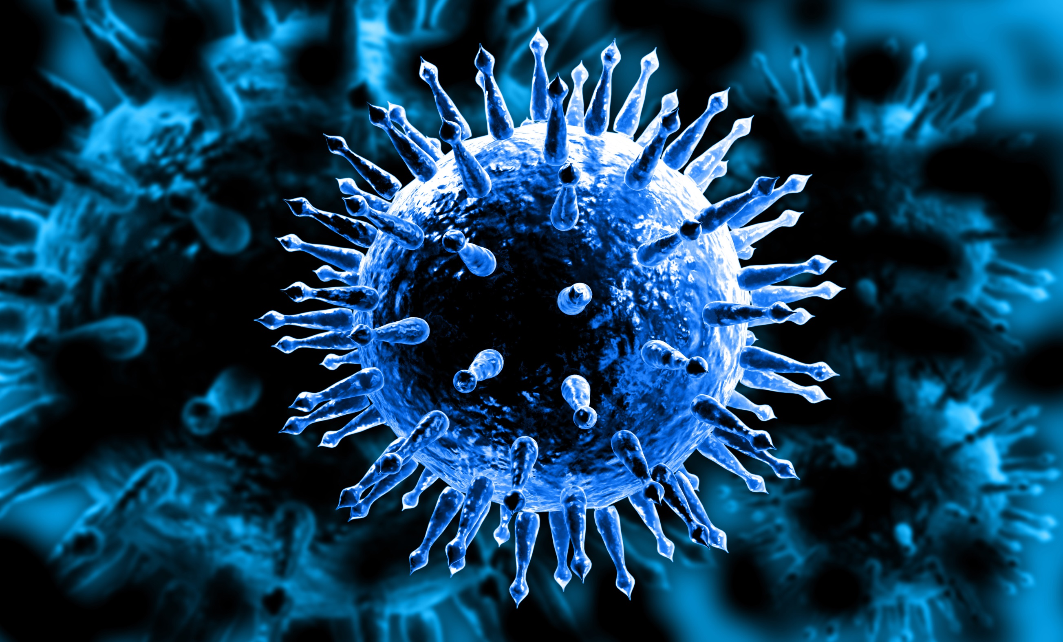





RESISTIRE
ANTE EL
CORONA-VIRUS

Slide 2
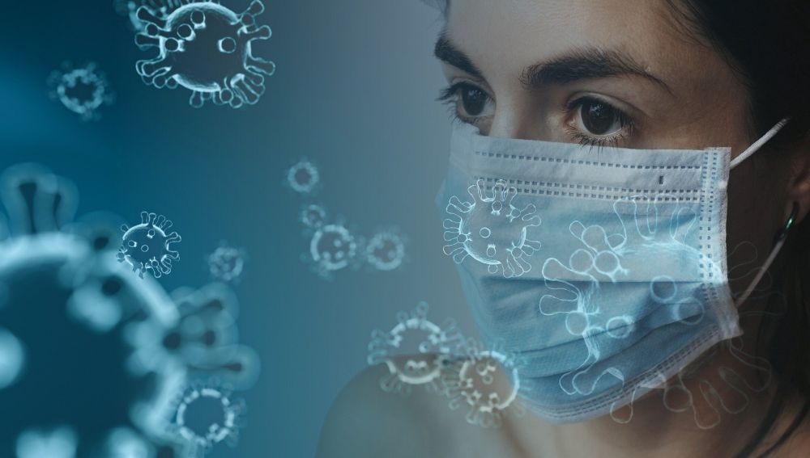

Slide 3
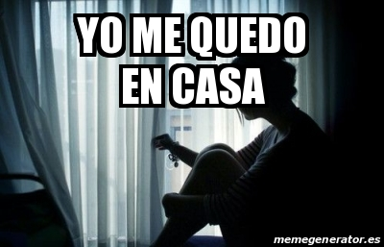

Slide 4


Slide 5
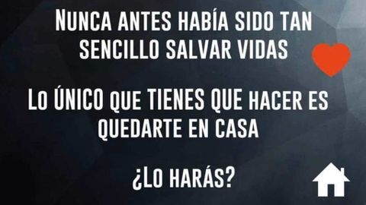

Slide 6


Recomendaciones para evitar el contagio:
Evitar el contacto cercano con personas enfermas.
Evitar tocarse los ojos, la nariz y la boca.
Quedarse en casa si está enfermo.
Cubrirse la nariz y la boca con un pañuelo desechable al toser o estornudar y luego descartarlo.
Limpiar y desinfectar los objetos y las superficies que se tocan frecuentemente, usando un producto común de limpieza de uso doméstico en rociador o toallita.
Lávese las manos frecuentemente con agua y jabón por al menos 20 segundos, especialmente después de ir al baño, antes de comer, y después de sonarse la nariz, toser o estornudar.
Si no cuenta con agua ni jabón, use un desinfectante de manos que contenga al menos un 60 por ciento de alcohol. Lávese las manos siempre con agua y jabón si están visiblemente sucias.

Slide 7
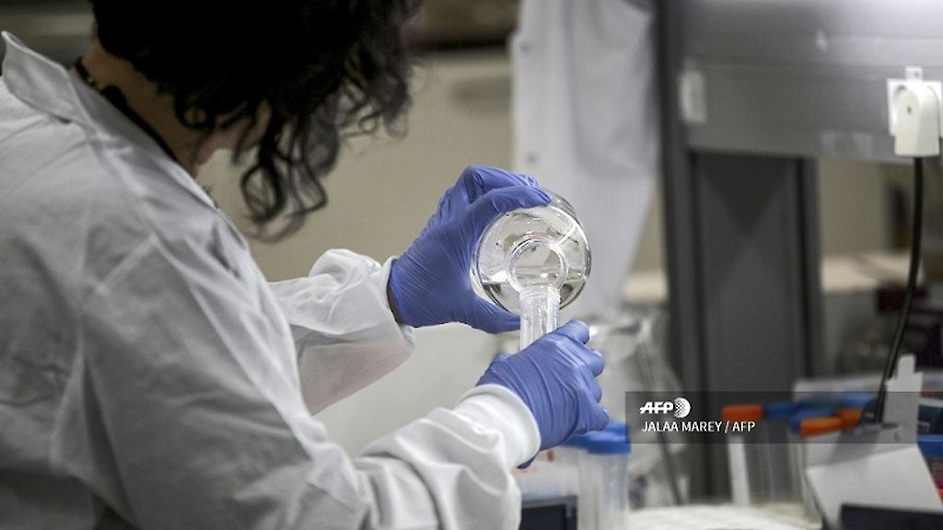

Slide 8
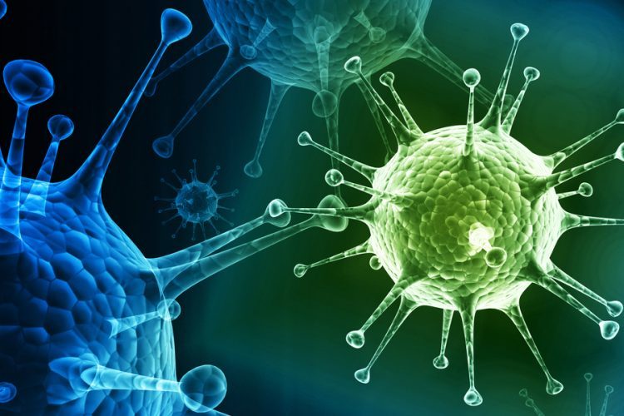

Slide 9


Slide 10
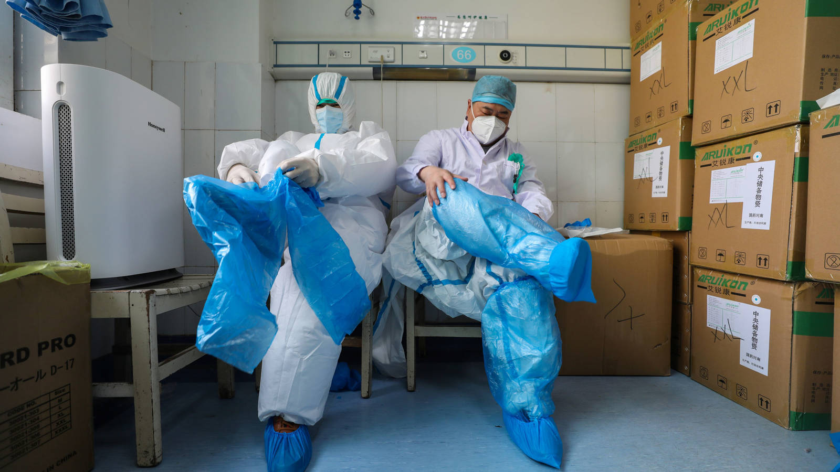

Slide 11


Slide 12
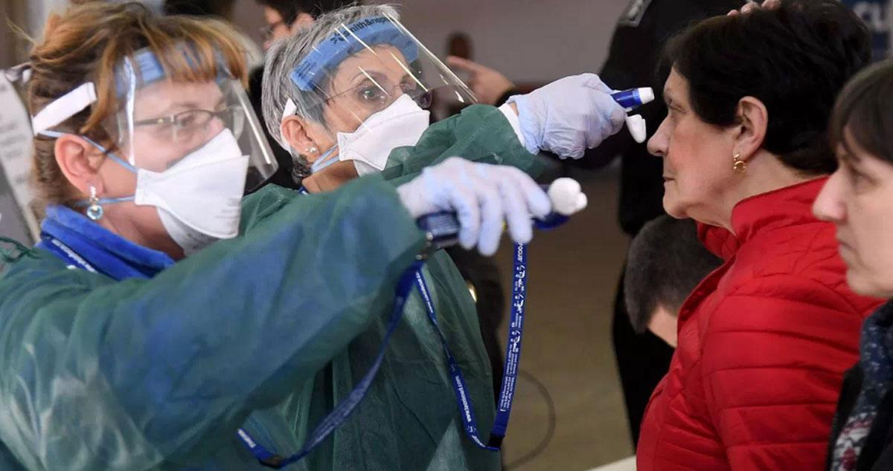

Slide 13
LOGROÑO
La ciudad esta VACIA

Slide 14


Slide 15

CRISIS DEL CORONAVIRUS
Los logroñeses cumplen con la cuarentena y vacían la ciudad

Slide 16
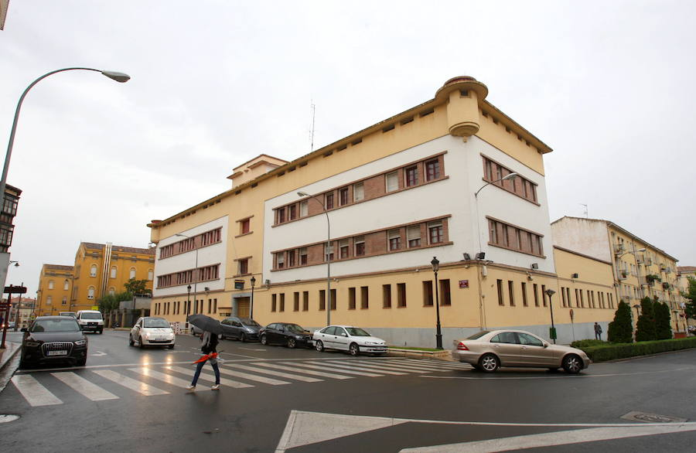

Slide 17

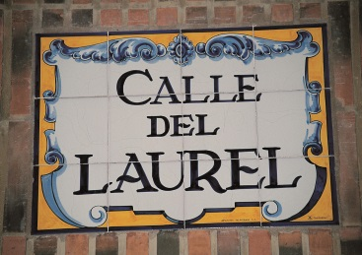

Slide 18



Slide 19


Slide 20
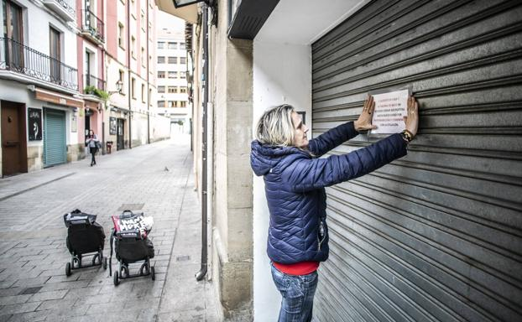

Slide 21


Slide 22


Slide 23


Slide 24


Slide 25


Slide 26
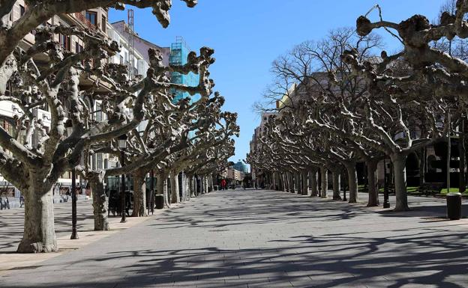

Slide 27


Slide 28
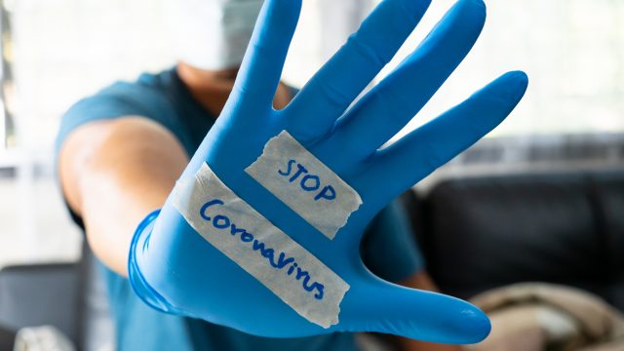

Slide 30

Infectado de coronavirus se cura con paracetamol y ya hasta lo dieron de alta
Viernes, 13 Marzo 2020 20:14
Le realizaron la última prueba y arrojó un resultado negativo, de acuerdo a Efrén Encinas Torres, secretario de salud en aquel estado
El paciente de Culiacán, Sinaloa diagnosticado con coronavirus ya fue dado de alta, según medios locales, puesto que ya no presenta síntomas.
Además, la última prueba que se le realizó, arrojó un resultado negativo, como confirmó Efrén Encinas Torres, secretario de salud en aquel estado.
Aunque para algunos medios locales causó “sorpresa” que Encinas Torres informó que el paciente se curó con ibuprofeno y paracetamol, esto no es anormal ni es raro.
Como actualmente no existe una cura ni vacuna para tratar el covid-19, los médicos en todo el mundo sólo pueden tratar a los pacientes con paracetamol.

Slide 31
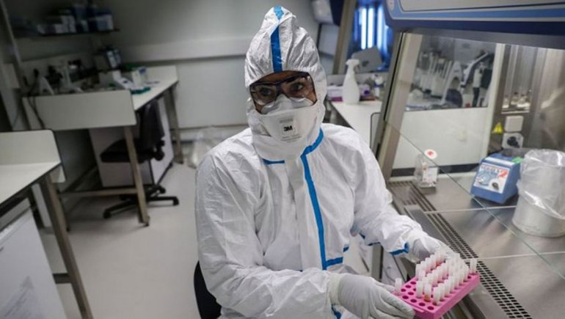

Slide 32
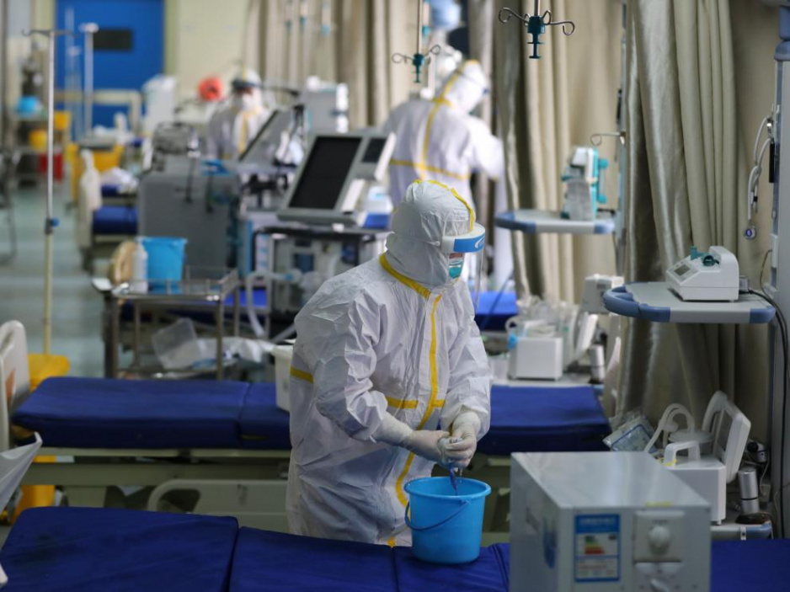

Slide 33
MADRID
La ciudad esta VACIA

Slide 34


Slide 35


Slide 36


Slide 37
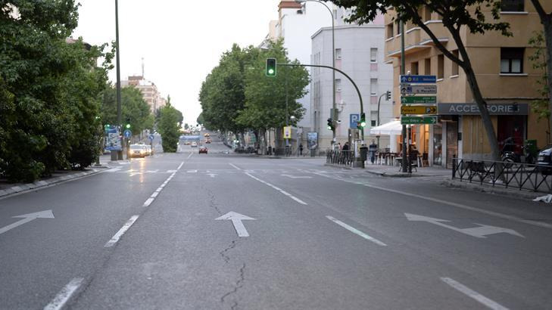

Slide 38


Slide 39
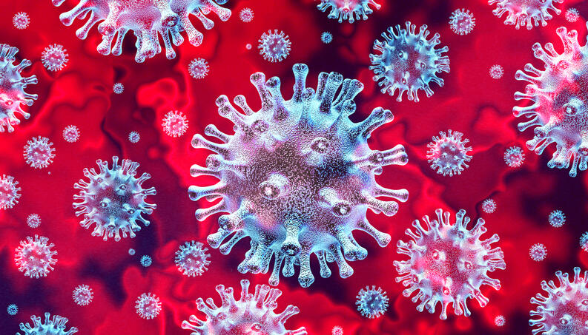

Slide 40
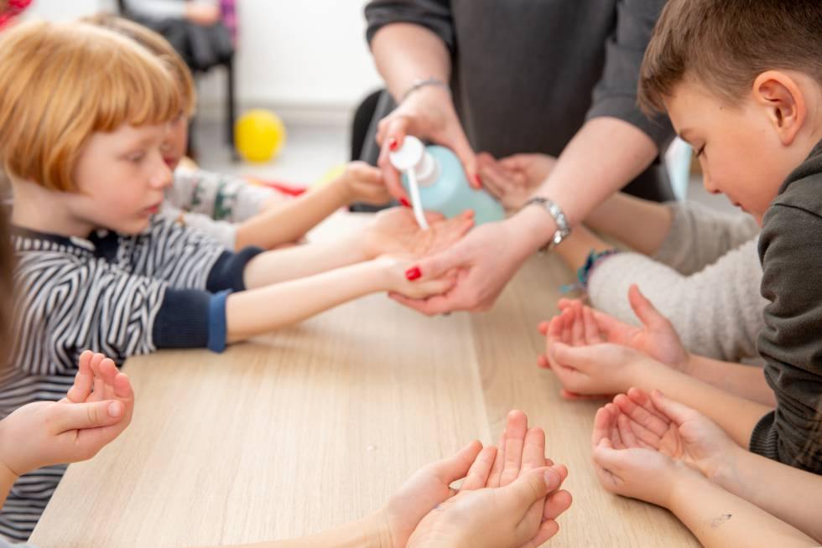
¿Por qué el coronavirus afecta menos a los niños y cómo esto podría develar su cura?

Slide 41
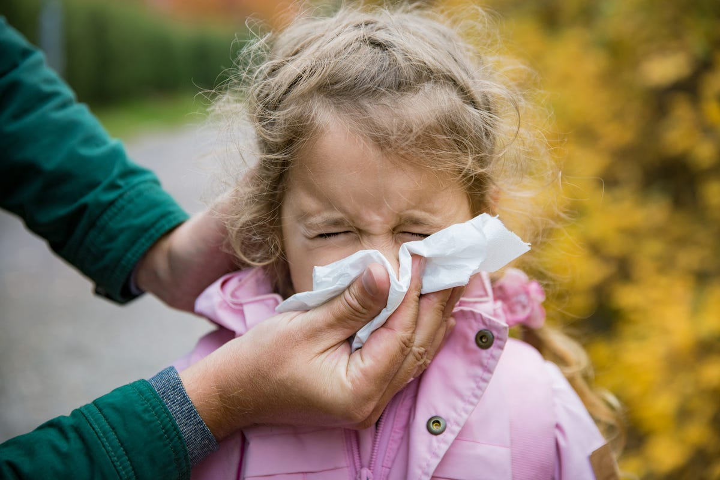

Slide 42
Mientras la cepa ha demostrado ser especialmente mortal en los ancianos, hasta el momento no ha muerto ningún niño como consecuencia del Covid19. ¿A qué se debe esto y cómo podría ayudar a frenar el avance del virus?
Uno de los consuelos de la propagación del coronavirus, es que los niños pequeños prácticamente son inmunes a su contagio, un misterio que según los virólogos, podría conducir a pistas elementales sobre cómo funciona el virus.
“Con infecciones respiratorias como esta, generalmente vemos una curva en forma de U sobre quién se ve más afectado. Los niños pequeños siempre están en un extremo de la U porque sus sistemas inmunológicos aún no están desarrollados y las personas mayores en el otro extremo, porque sus sistemas inmunológicos se debilitan “,

Slide 43
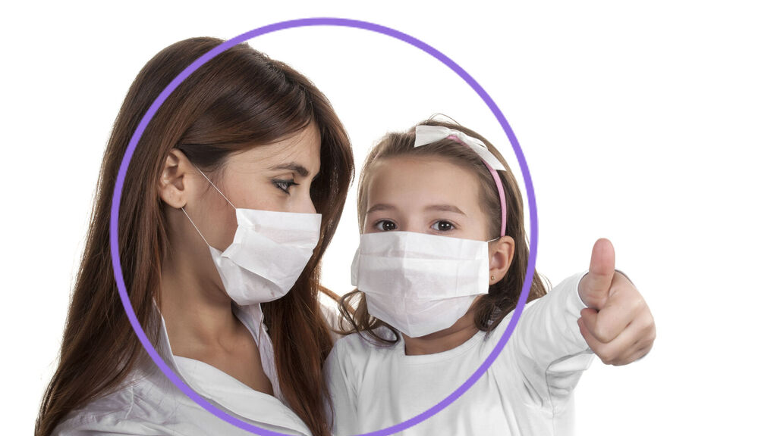

Slide 44
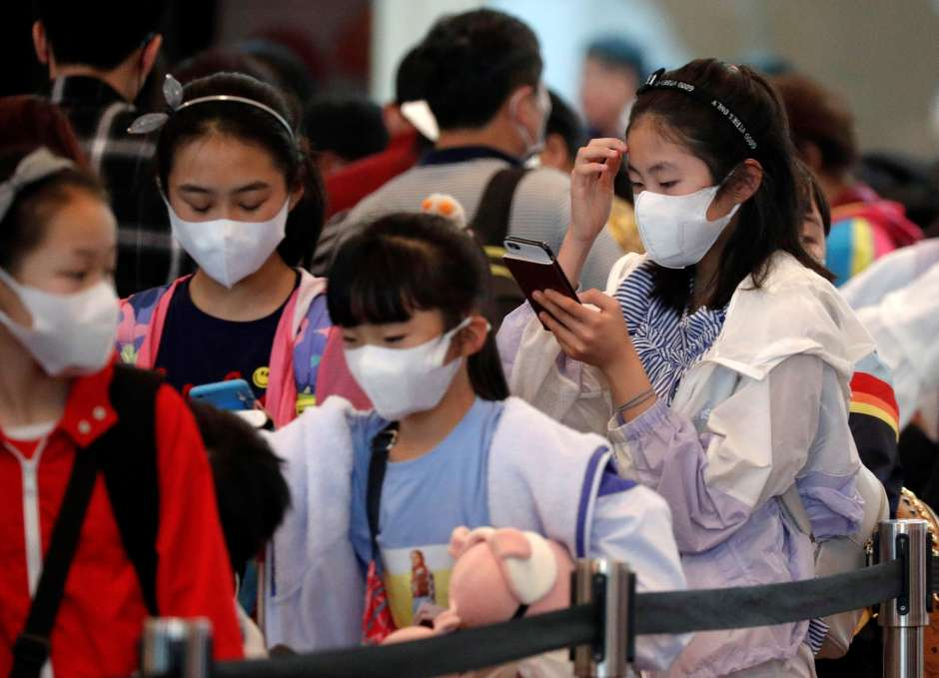

Slide 45
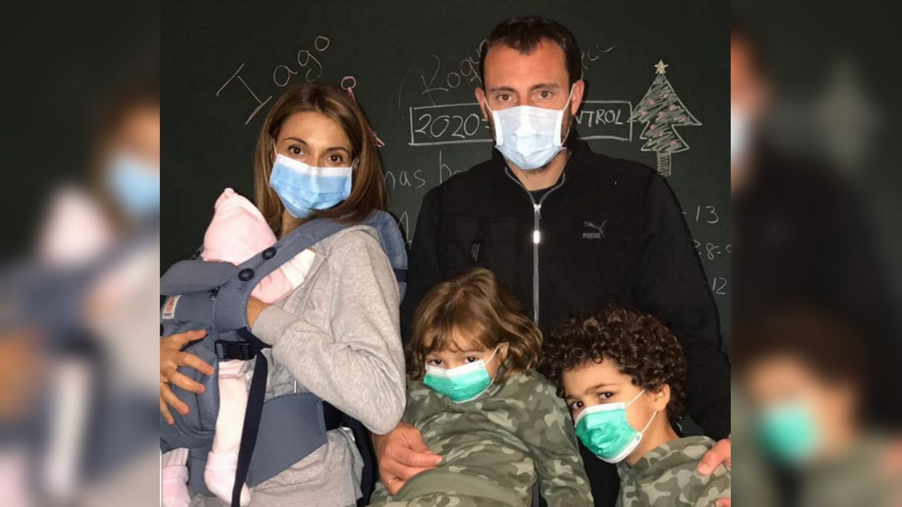

Slide 46


Slide 47


Slide 48


Slide 49

Hoy es domingo, 15 de marzo de 2020
Ahora mismo son las 21:06 horas.
UN FUERTE
ABRAZO,
QUE TENGAS
UN BUEN DIA

Slide 50







¿Te ha gustado?
Puedes ver más entrando
Aquí
Además puedes recibir powerpoints en tu correo electrónico suscribiéndote aquí:

